Slide 1

CORSO DI ARCHITETTURA DEGLI ELABORATORI II A.A. 2019-2020
Docente:
Dr. Silvestro Roberto Poccia

Slide 2
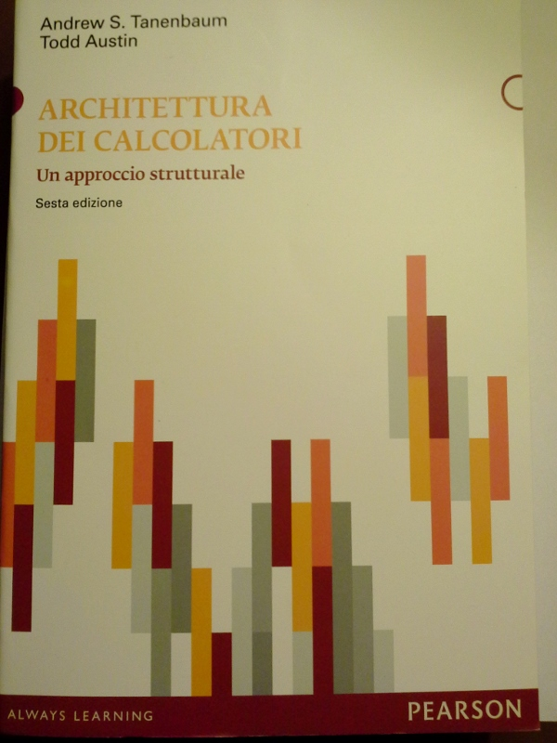
LIBRO DI TESTO:
S. Tanenbaum,
T. Austin:
Architettura dei
calcolatori: un approccio
strutturale 6ª ed.

Slide 3
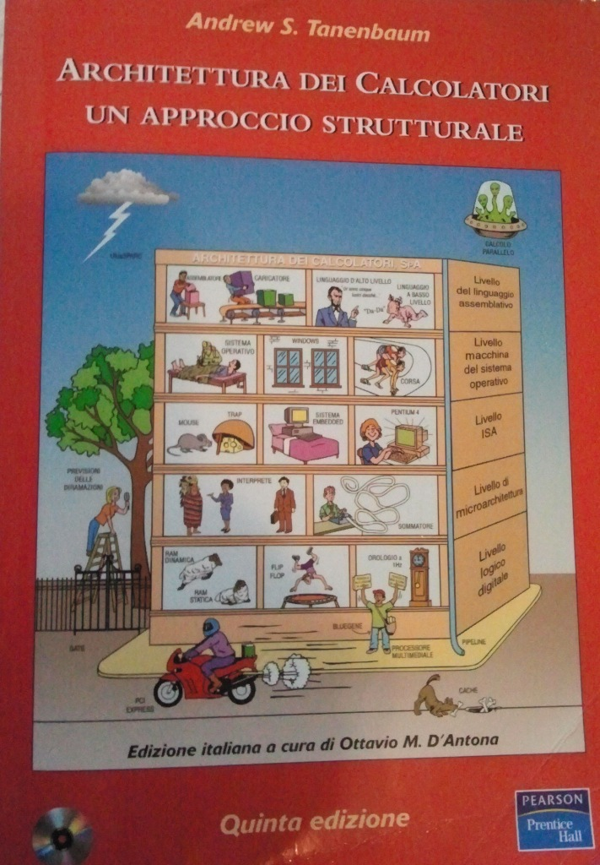
Se avete l’edizione precedene va bene ugualmente (anche se gli esempi di architetture reali sono meno aggiornati)
LIBRO DI TESTO:
S. Tanenbaum:
Architettura dei
calcolatori: un approccio
strutturale 5ª ed.

Slide 4
INTRODUZIONE

Slide 5
Obiettivo del corso
Presentare:
le principali caratteristiche dell’architettura dei moderni processori seguendo un approccio strutturato, basato sull’idea di costruire macchine con linguaggi sempre più evoluti a partire da una macchina di base molto semplice (hardware)
Questo si ottiene attraverso la realizzazione di diversi strati (software) che rendono disponibili istruzioni sempre più potenti
Illustrare:
l’evoluzione dell’architettura dei processori dal punto di vista del miglioramento delle prestazioni

Slide 6
Cosa mi aspetto Sappiate alla fine del corso
Conosciate gli elementi di base che costituiscono l’architettura di un processore e come interagiscono
Sappiate descrivere il meccanismo di funzionamento di un processore microprogrammato (esempio MIC1)
Sappiate realizzare semplici programmi nel linguaggio IJVM e comprendere il linguaggio MAL essendo in grado di commentarne l’esecuzione tramite l’emulatore
Sappiate descrivere le principali caratteristiche dei linguaggi macchina (Instruction Set Architecture) e discutere i pro e i contro delle scelte alternative nel progetto di tali linguaggi
Saper spiegare le caratteristiche salienti delle architetture con pipeline ed esemplificare l’esecuzione in pipeline di microcodice su MIC3
Saper spiegare lo scopo e il meccanismo di funzionamento delle memorie cache e descrivere le differenze tra i diversi tipi di cache
Saper spiegare il meccanismo di funzionamento di un assemblatore

Slide 7
Programma del corso 1
Organizzazione «stratificata» delle architetture degli elaboratori e processori microprogrammati.
Un esempio di processore microprogrammato: MIC1 ed il suo «linguaggio macchina» IJVM realizzato attraverso un microinterprete.
Il microinterprete di IJVM nel linguaggio MAL eseguito dall’hardware
Ottimizzazione delle prestazioni: pipeline, cache, architetture superscalari ed esecuzione fuori ordine. Esempi: MIC-2, MIC-3, MIC-4
(capitolo 4 del libro di testo)

Slide 8
Programma del corso
L’Instruction Set Architecture: vincoli e principi di progettazione, modalità di indirizzamento, tipi e formato delle istruzioni.
(capitolo 5 del libro di testo)
Il livello del linguaggio Assembler: (se ci sarà tempo) rappresentazione mnemonica del linguaggio macchina, traduzione in due passi, collegamento e caricamento.
(capitolo 7 del libro di testo)
Cercheremo di fare delle ESERCITAZIONI IN LABORATORIO

Slide 9
Organizzazione Lezioni
Il corso si svolge prevalentemente in aula, ma cercheremo di fare anche delle lezioni in laboratorio:
In laboratorio si utilizzerà un emulatore (implementato in Java) dell’architettura MIC1, programmabile sia a livello di microinterprete, sia a livello di linguaggio IJVM.
Il programma d’esame comprende sia la parte teorica che una parte pratica
La parte pratica comprendera’ lo svolgimento di semplici esercizi di programmazione (eventualmente da illustrare tramite l’emulatore alcuni concetti teorici)

Slide 10
Materiale su Moodle
Su www.dir.uniupo.it trovate il materiale didattico utilizzato a lezione, esercizi svolti in aula, materiale per approfondimenti.
S1365 - ARCHITETTURA DEGLI ELABORATORI: ARCHITETTURA 2 2019/2020
MF0201 - ARCHITETTURA DEGLI ELABORATORI: ARCHITETTURA 2 2019/2020
Chiave di accesso: Arch2_2020

Slide 11
Modalità d’esame
Esame scritto negli appelli estivi ed autunnali, eventualmente diviso in due parti:
Un test a scelta multipla
Una parte con domande a risposta aperta
Eventuale orale;
Durante il corso valutero’ la possibilita’ di fare delle prove parziali

Slide 12
Validità prove parziali
La parte pratica e quella teorica formano un unico esame (ciascuna parte, se svolta separatamente, è da considerare come esonero dell’esame completo): devono pertanto essere superate entrambe nello stesso anno accademico.

Slide 13

Come funziona il calcolatore?
while (cpu-running)
{ fetch
decode
execute
}

Slide 14
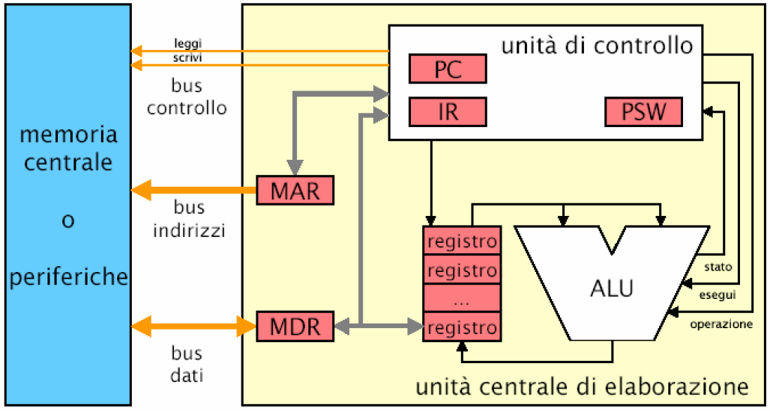
Unità di controllo: Svolge funzioni di controllo, decide quali istruzioni eseguire
Unità aritmetico–logica: esegue le operazioni aritmetico-logiche (+,-,ecc. , confronto).
Registri memoria ad alta velocità: usata per risultati temporanei e informazioni di controllo; il valore massimo memorizzabile in un registro è determinato dalle dimensioni del registro; esistono registri di uso generico e registri specifici

Slide 15
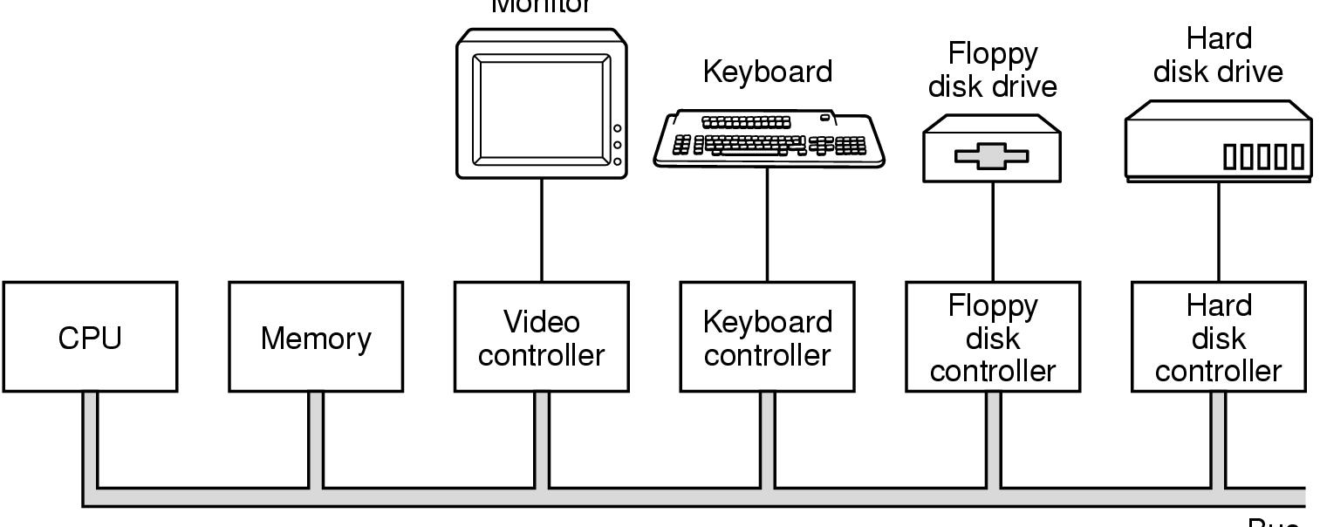
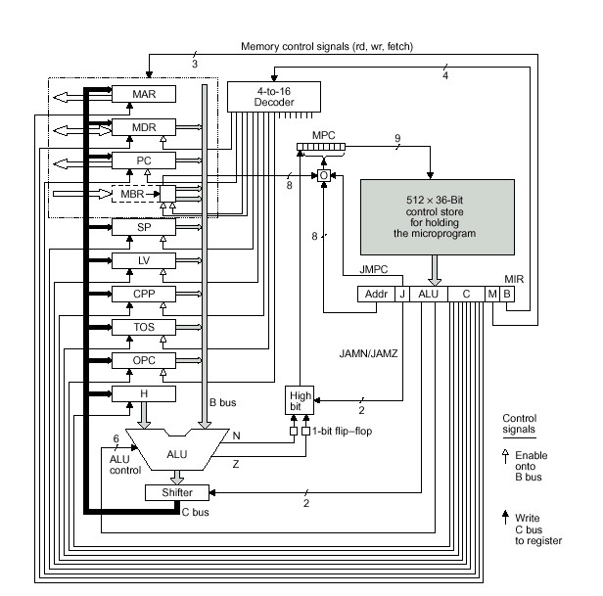
Registri
CONTROLLO
Esempio di CPU microprogrammata
(il MIC-1)
Esempio di linguaggio macchina: IJVM
Unità Aritmetico Logica

Slide 16
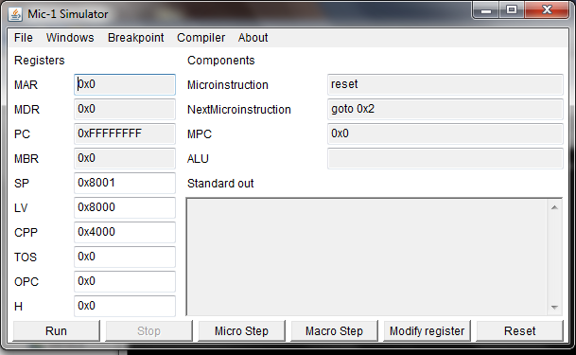
emulatore MIC1
Reg
is
tr
i
Area di output
Esegue una macroistruzione
Avvia il programma
Esegue una microistruzione

Slide 17
Livelli di astrazione e Macchine Virtuali (1)
Il livello di astrazione del linguaggio macchina è basso (con istruzioni realizzate direttamente in hardware, o comunque molto vicine a quelle realizzate direttamente in hardware)
Chi programma applicazioni complesse vuole poter usare linguaggi di alto livello (C, Java, …):
occorre quindi trovare il modo di colmare il divario (semantic gap) tra i due livelli.
È possibile costruire “strati“ di software che realizzano macchine virtuali capaci di eseguire funzioni più complesse, e trattare dati maggiormente strutturati.
Ad ogni linguaggio L_{i} corrisponde una macchina virtuale M_{i} e viceversa

Slide 18
Livelli di astrazione e Macchine Virtuali (2)
Al livello 1 abbiamo un linguaggio, L1, le cui istruzioni sono direttamente eseguite dai circuiti elettronici del computer: M1 quindi è completamente realizzata in hardware.
Per motivi di costi, l’hardware deve essere piuttosto semplice, quindi L1 comprende un insieme di istruzioni piuttosto scarno e difficile da usare.
Come si possono eseguire programmi scritti in un nuovo insieme di istruzioni, il linguaggio L2 più ricco e conveniente da usare, sulla stessa macchina hardware che è solo capace di eseguire L1 ?
Il trucco consiste nel trasformare ciascuna istruzione del programma (in L2) in una serie di istruzioni (in L1) direttamente eseguibili dalla macchina. Dato che ”il trucco c’è ma non si vede” chi scrive i programmi in L2 non deve preoccuparsi di come è fatto L1.

Slide 19
Livelli di astrazione e Macchine Virtuali (3)
Esistono due tecniche per realizzare una macchina virtuale
di livello i+1 a partire da una macchina virtuale di livello i:
Scrivere un traduttore:
nel linguaggio di M_{i}, che dato in input un programma P scritto nel linguaggio di M_{i+1}, produce un programma P', equivalente a P, ma espresso nel linguaggio di M_{i} (e quindi eseguibile direttamente da M_{i})
Scrivere un interprete:
nel linguaggio di M_{i}, che esegua il ciclo di prelievo-decodifica-esecuzione di programmi scritti nel linguaggio di M_{i+1}. Notare che in questo caso le istruzioni del programma nel linguaggio L_{i+1} sono di fatto dei dati per l’interprete, scritto in L_{i} : ciò che viene eseguito dalla macchina è l’interprete, il quale legge dalla memoria le istruzioni in linguaggio L_{i+1}, le “riconosce”, ed esegue una procedura in L_{i} che realizza la funzione corrispondente
Le due tecniche possono essere combinate (Es.: JAVA è tradotto nel bytecode, che viene interpretato dalla JVM)

Slide 20
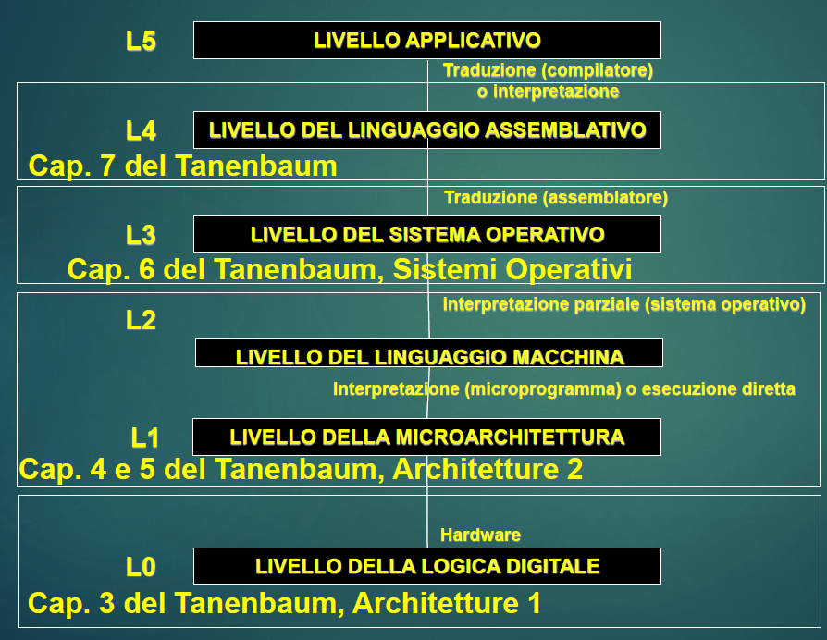
Livelli Convenzionali: Stratificazione
Dal livello L3 in su si passa al punto di vista del software (di base, o di sistema)
I livelli da L0, L1 e L2 costituiscono il punto di vista hardware di un sistema di calcolo

Slide 21
Livelli Convenzionali
L5 Linguaggi di alto livello Il livello di macchina virtuale normalmente usato dal programmatore di applicazioni eseguite dal sistema di calcolo
L4 Assembler e librerie Il livello di macchina virtuale più basso utilizzabile dal programmatore di applicazioni eseguite dal sistema di calcolo
L3 Nucleo del sistema operativo Il livello di macchina virtuale che permette l’attivazione di programmi indipendenti (processi), l’eventuale interazione fra processi, e l’uso delle risorse fisiche del sistema (per esempio i dischi) da parte dei processi attraverso operazioni astratte (per esempio lettura/scrittura di file), realizzate dal S.O.
L2 Linguaggio macchina convenzionale (o della Instruction Set Architecture – ISA) Il livello di definizione delle istruzioni base del computer e degli altri dispositivi fisici che compongono il sistema
L1 Microarchitettura:Il livello di definizione delle funzioni svolte dai circuiti che compongono l’hardware del sistema, delle interconnessioni e meccanismi di spostamento di informazioni tra registri, ALU, ecc. (il data path, o cammino dei dati), dei segnali che li controllano e infine del meccanismo di sequenzializzazione delle microistruzioni (esecuzione di un microprogramma).

Slide 22
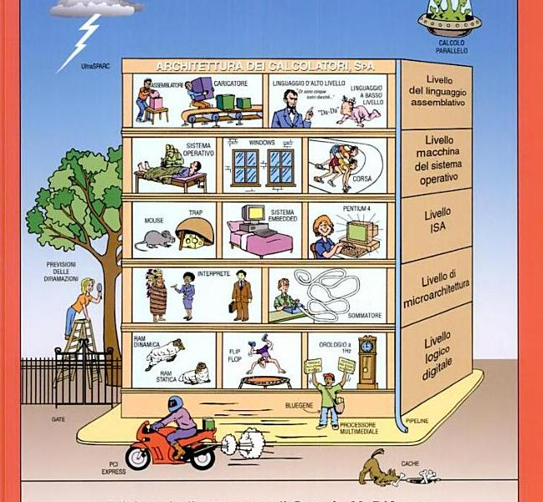
L4
L3
L2
L1
L0
Previsione
delle
diramazioni
Pipeline
Cache

Slide 23
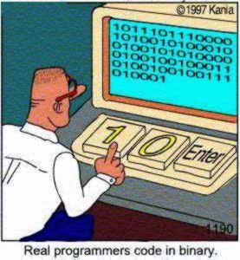
Codice Binario
Tutti i livelli bassi utilizzano linguaggi puramente binari.
Solo i livelli da L4 in su sono basati su una codifica simbolica (anche se evidentemente deve prima o poi essere tradotta in forma binaria per essere elaborata da un calcolatore).
Nel corso si presuppone una ottima padronanza della codifica binaria di interi e relative operazioni aritmetiche, e la capacità di passare da base decimale a base 2,8 o 16. Inoltre si presuppone la conoscenza della codifica ASCII.
Ci sono solamente 10 tipi di persone nel mondo: chi comprende il sistema binario e chi no
There are only 10 types of people in the world: those who understand binary and those who don't

